Slide 1
Milepæl a
Gruppe 3

Slide 2
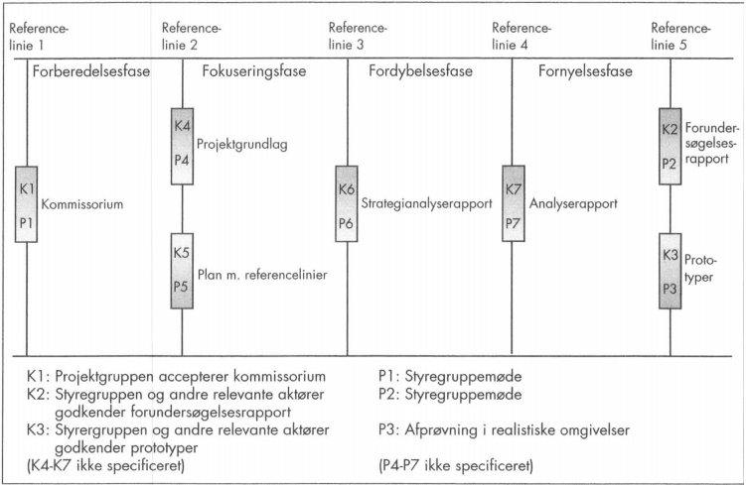
Must – it forundersøgelse

Slide 3
Iterations- og faseplan
Fase | Inception | Elaboration |  | Construction | Transition
Iteration | I0 30/4 - 3/5 | E1 3/5 - 14/5 | E2 14/5 - 21/5 | C3 | T4
Plan | Opsæt udviklingsmiljø | Lave ikke funktionelle krav (FURPS) | Operationskontrakt til UC3
 | Påbegynd fase- og iterationsplan | Identificer alle use cases. | Aktivitetsdiagram for UC3
 | Påbegynd visionsdokument | Påbegynd datamodel | Opdatere klassediagram
 | Identificer use cases | Formel beskriv UC3 – opret lånetilbud | Implementation af UC3
 | Påbegynd risikoanalyse | Systemsekvensdiagram for UC1-3 | Uformel beskrivelse af yderligere use cases
 | Påbegynd domænemodel | Operationskontrakt for UC1 og UC2
 | Formel beskrivelse af UC1-2 | Sekvens diagram for UC1 og UC2
 | Udarbejd mock-ups | Opdatere klassediagram
 | Review i samarbejde med gruppe 2 | Implementere UC1 og UC2.
 | Påbegynd dataordbog | Kørende GUI (proof of concept)
 |  | Unit test af UC1 og UC2
 |  | Opdater dataorbog
Milepæl | De fleste UC's er identificeret | Alle UC's er identificeret |  | Systemet er fuldt implementeret (alle UC's) | Systemet er leveret og i drift
 | UC-1 er fuldt beskrevet | UC1-3 er fuldt beskrevet |  | Systemet består alle systemtests | Systemet består accepttest
 | Domæne model påbegyndt | Arkitekturen er stabil og beskrevet |  | Interessenter er parat til systemets udrulning | Brugerne er tilfredse
 | Visionsdokument godkendt | Eksekverbart produkt er udarbejdet (use cases implementeret)
 | Iterationsplan for E1 er klar

Slide 4
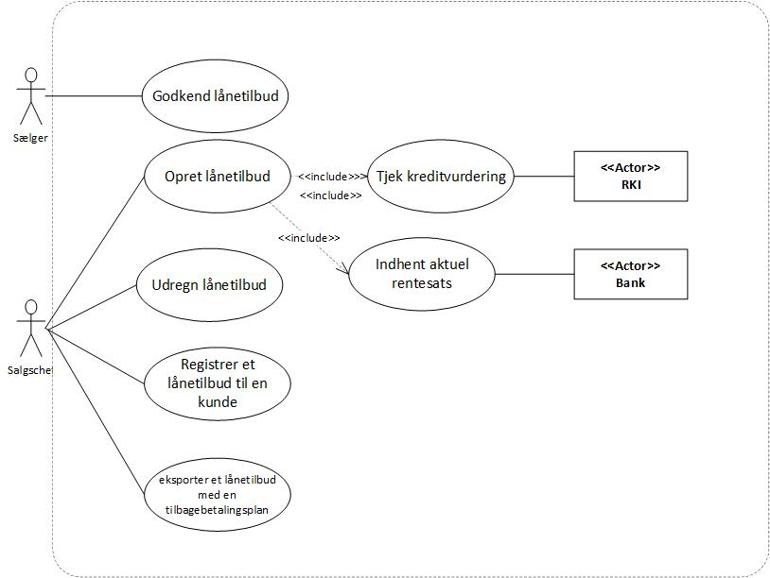
Use case-diagram

Slide 5
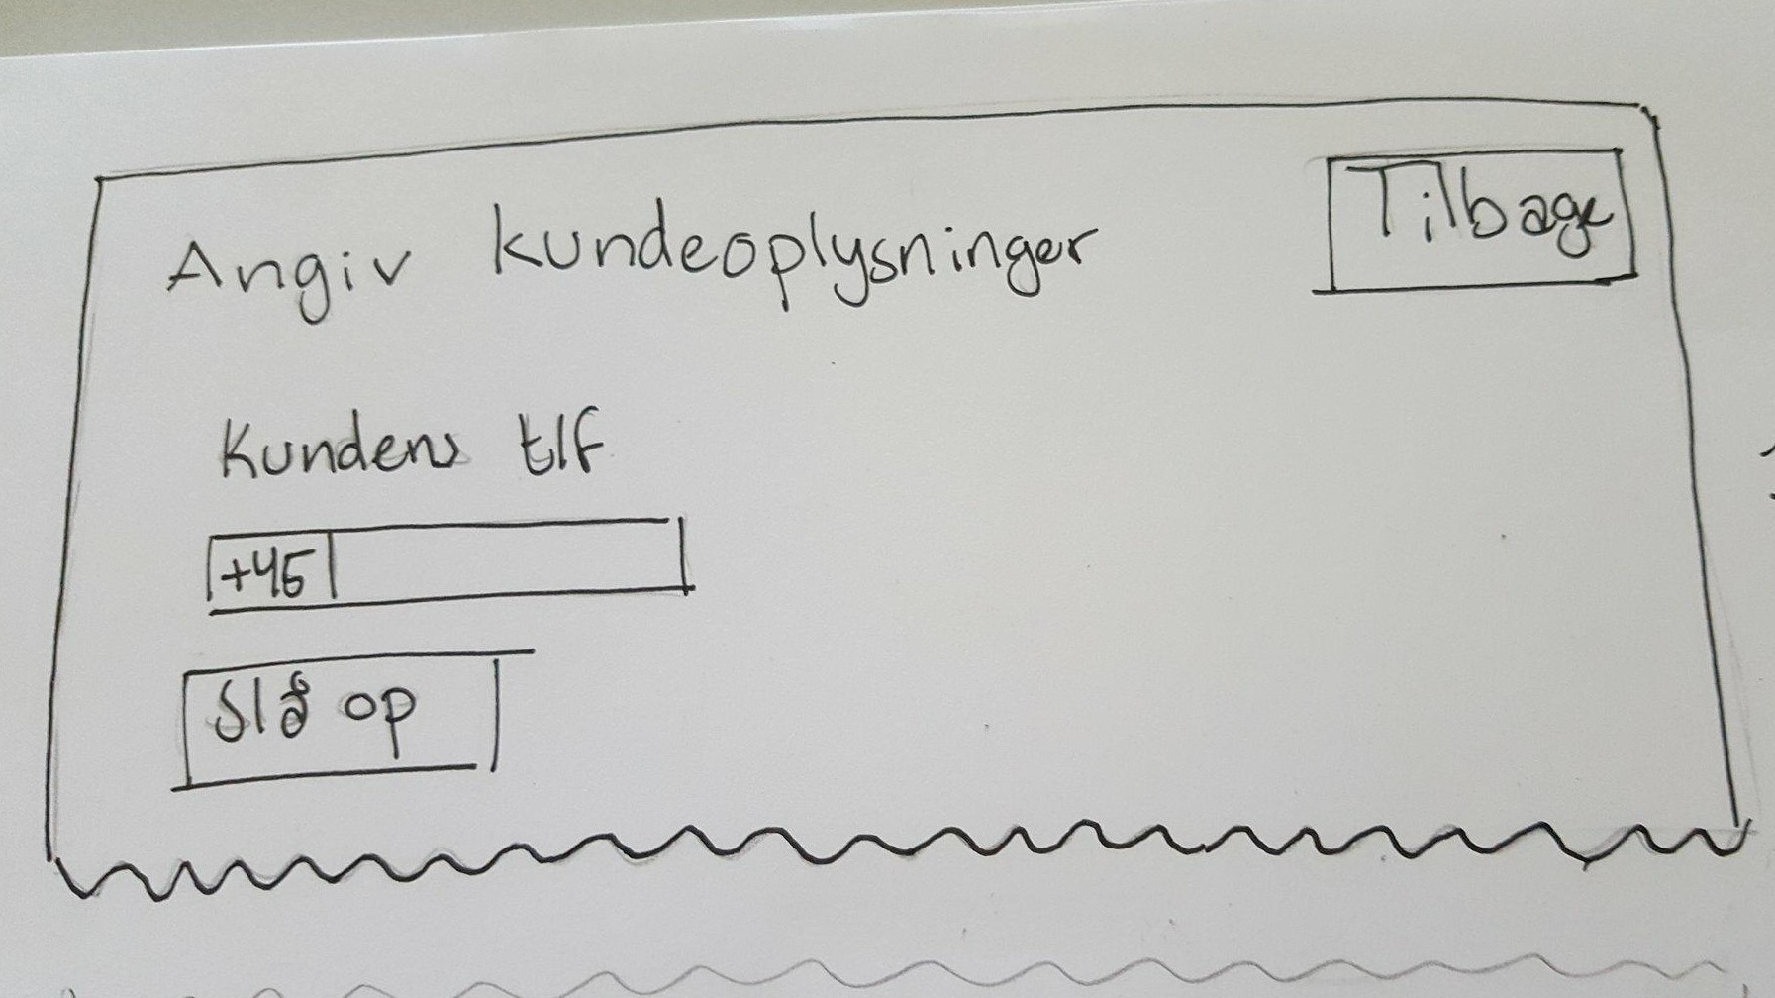
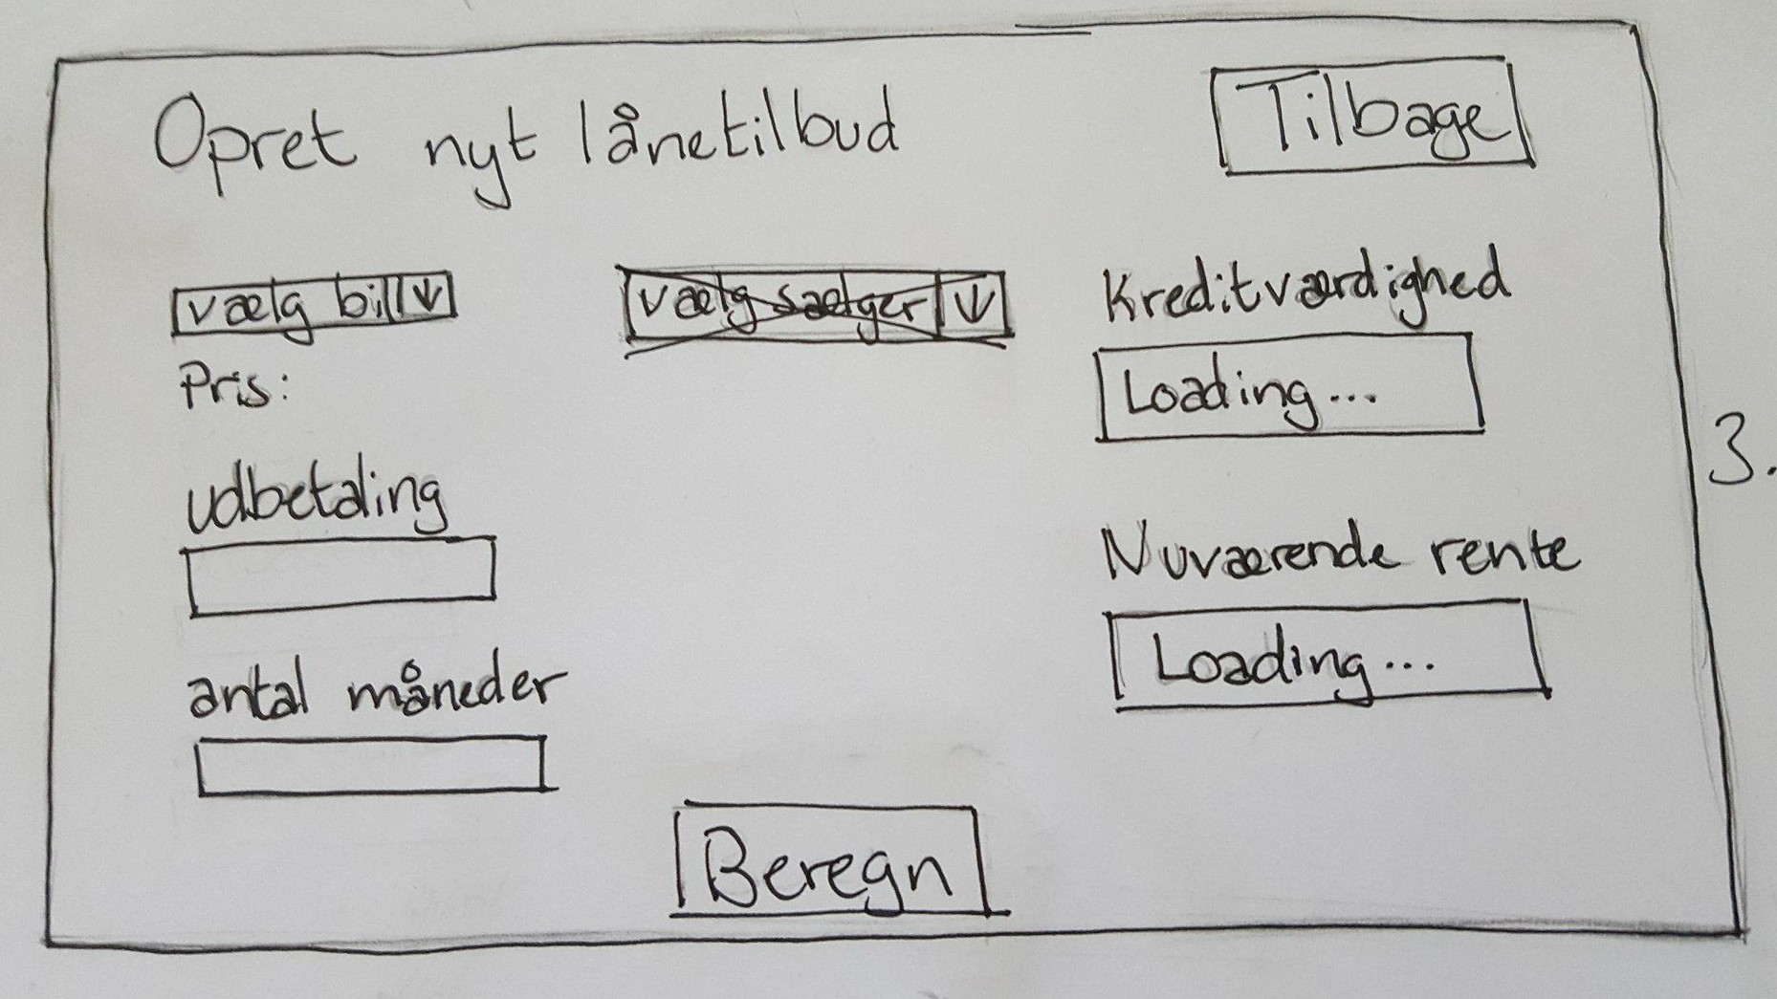
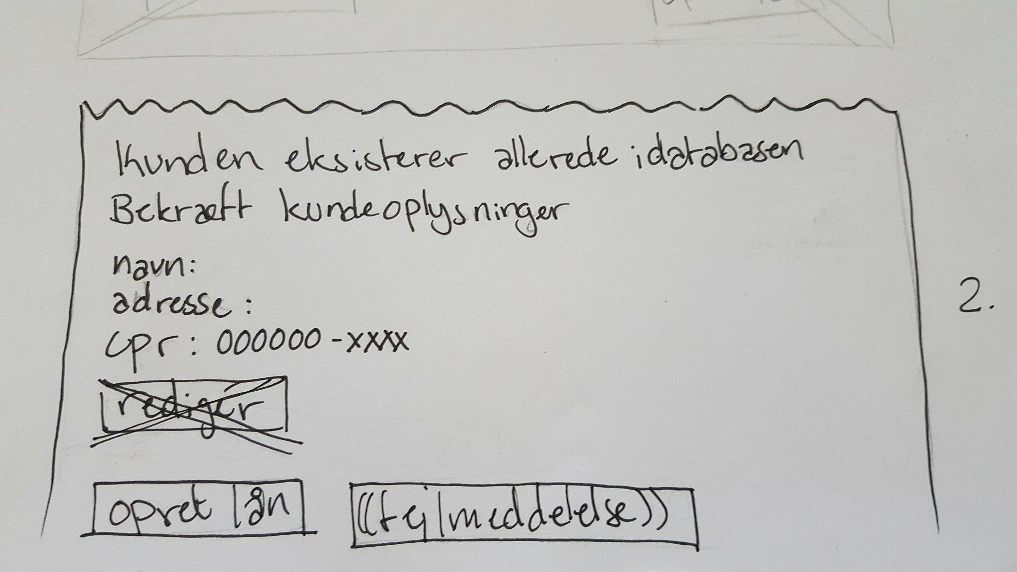
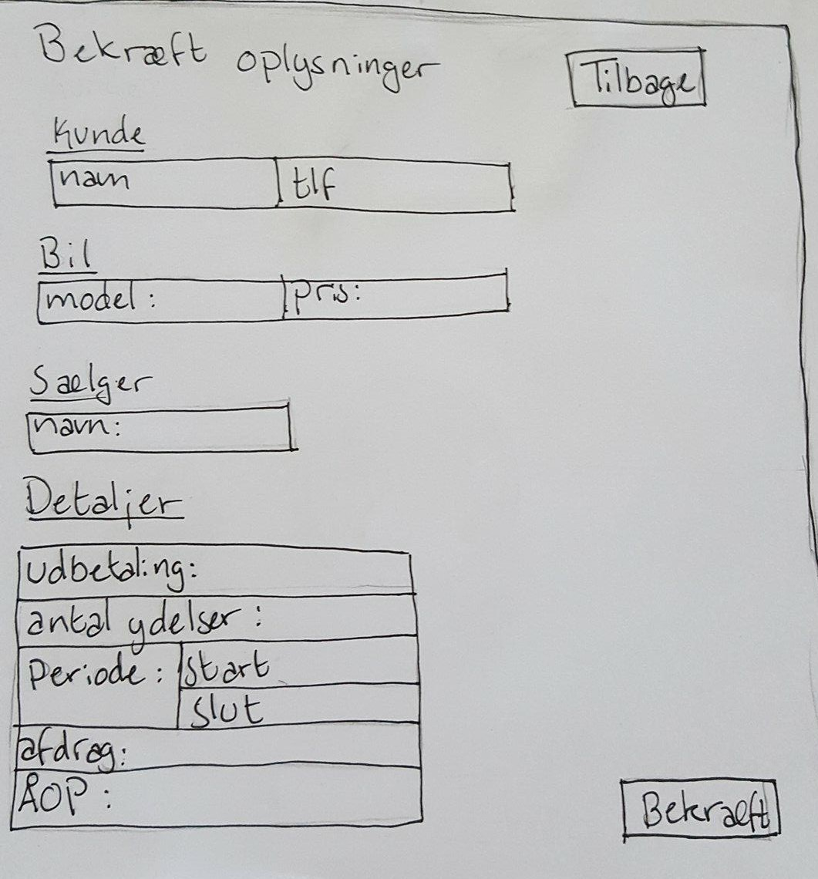
Mock-ups

